Slide 1
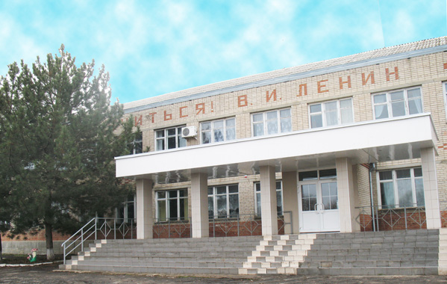
Муниципальное бюджетное общеобразовательное учреждение Журавлевская средняя общеобразовательная школа № 17
Музей боевой и трудовой славы
Руководитель музея: Авраменко А.В.
Участник: Подосинникова Дана

Slide 2
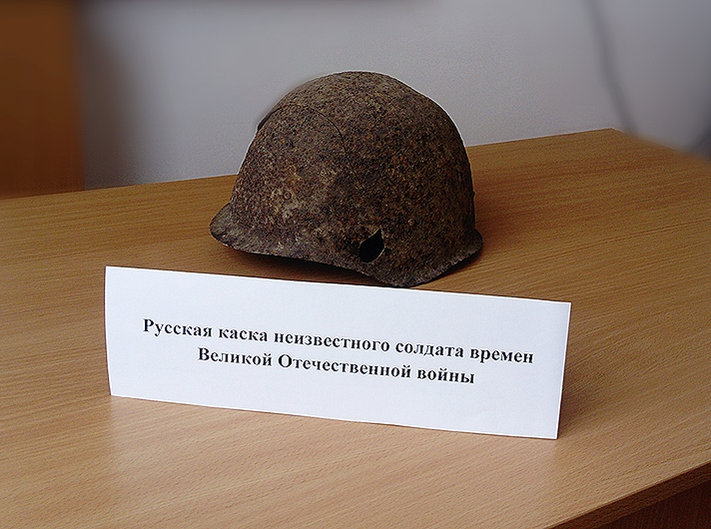

Slide 3
«Этот экспонат интересный, потому что это – частица истории нашей Ростовской области. Пролежала эта каска почти 70 лет в земле в долине реки Миус, ставшей в 1941-1942 и в 1943 годах зоной кровопролитных боёв между советскими и немецкими войсками. Каска была обнаружена участниками поискового отряда Ростовского областного клуба «Память» в 2013 году и передана в дар нашему школьному музею ростовским краеведом Шелободом С.В.
Жаль, что не узнать уже ни имени человека, носившего эту каску, ни того, как он погиб. Одно можно утверждать: сегодня этой каске отведено самое почетное место в экспозиции музея. Эта каска напоминает о том, что мирным небом над нами мы обязаны тем, кто ушел в бессмертие, а живая память о них нужна нам, живым.

Slide 4
«Этот экспонат интересный, потому что это – частица истории нашей Ростовской области. Пролежала эта каска почти 70 лет в земле в долине реки Миус, ставшей в 1941-1942 и в 1943 годах зоной кровопролитных боёв между советскими и немецкими войсками. Бои здесь шли жесточайшие. Минные поля, километры колючей проволоки, укрепленные дзоты, поддержка артиллерии и авиации. Дважды наши войска, несмотря на тяжелые потери, пытались прорвать оборону врага. Немецкие рубежи были неприступны, в том числе из-за особенностей ландшафта на Миус-фронте. Ключевые оборонительные сооружения располагались на высотах. С высоты 101,0 глазам противника открывался прекрасный вид на восток, откуда любые передвижения нашей армии видны как на ладони.
Три года в этих местах немцы удерживали линию обороны протяженностью более 100 километров. Точно число солдат и офицеров, сложивших здесь головы, до сих пор неизвестно.
Каска была обнаружена участниками поискового отряда Ростовского областного клуба «Память» в 2013 году и передана в дар нашему школьному музею ростовским краеведом Шелободом С.В.
Этот шлем известен как СШ-40 по дате, когда планировалась передача его в войска. Первые образцы такого шлема были произведены в 1939г. Такой шлем получил индекс СШ-39 и главное его отличие от СШ-40 заключалось в том, что подшлемник (кольцевое подтулейное устройство) крепился на трех заклепках. Крепление подшлемника на СШ-40 осуществлялось на шести заклепках, что несомненно было более надежно. В годы войны выпускался металлургическими заводами «Лысьвенский металлургический завод» и «Красный Октябрь». Масса стальной части шлема (без подтулейного устройства) самого большого размера — 800 г. Полная масса шлема — 1400 г.
Жаль, что не узнать уже ни имени человека, носившего эту каску, ни того, как он погиб. Одно можно утверждать: сегодня этой каске отведено самое почетное место в экспозиции музея. Эта каска напоминает о том, что мирным небом над нами мы обязаны тем, кто ушел в бессмертие, а живая память о них нужна нам, живым.

